Slide 1
إعداد المعلمة: هند العديني

Slide 2
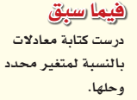
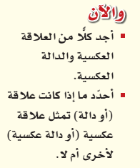
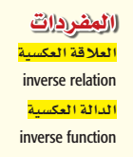
كيف تتم عملية حل معادلات بالنسبة لمتغير واحد ؟
حلي المعادلة
بالنسبة لـ ؟
حلي المعادلة
بالنسبة لـ ؟

Slide 3
اعتمادا على الجدول كم دولاراً أمريكيا يقابل : 5ريالات 10 , ريالات
اعتمادا على الجدول كم دولاراً أمريكيا يقابل : 5ريالات 10 , ريالات

Slide 4
B×
/C×
/ B×
×A/
C×
×A

Slide 5
الزمن
دقائق7

Slide 9
v
v
v
v
v
v
v

Slide 10
الزمن
دقائق7

Slide 12
v
v
v
v
v
v
v
v
v
v
v
v
v
v

Slide 13
الزمن
8 دقائق
استراتيجية تعاقب الأدوار

Slide 14
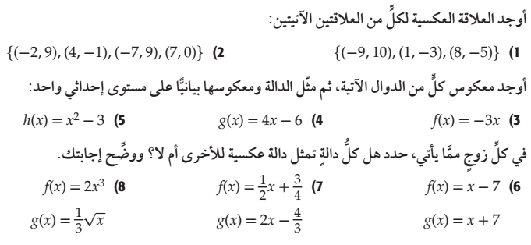
الزمن
10 دقائق
فردي

Slide 15
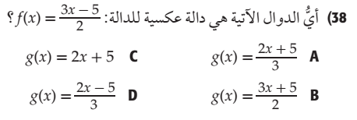
فردي
التقويم
استراتيجية الأركان الأربعة

